Slide 1
Διαμεσοσωληναριακές νόσοι
Μάριος Παπασωτηρίου
mpapasotiriou@yahoo.com

Slide 2
Διαμεσοσωληναριακός χώρος
Τα σωληνάρια και ό μεταξύ τους (διάμεσος) χώρος καταλαμβάνει το 80% της νεφρικής μάζας.
Ο διάμεσος χώρος αποτελείται από
Θεμέλια ουσία: Δίκτυο από ίνες κολλαγόνου (I, III), πρωτεογλυκάνες, γλυκοπρωτεϊνες και διάμεσο υγρό
Τύπου Ι διάμεσα κύτταρα: Ινοβλάστες που παράγουν και αποδομούν τη θεμέλια ουσία
Τύπου ΙΙ διάμεσα κύτταρα: μονοκύτταρα/μακροφάγα με ικανότητα φαγοκυττάρωσης (σε όλο το παρέγχυμα) και δενδριτικά αντιγονο-παρουσιαστικά κύτταρα (κυρίως στο φλοιό)
Braden GL et al. Am J Kidney Dis. 2005;3:560-572.

Slide 3
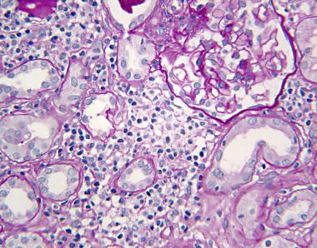
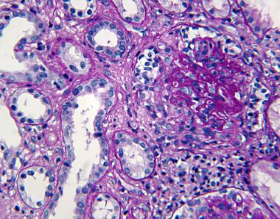
Διαμεσοσωληναριακές νόσοι
Ο όρος διαμεσοσωληναριακές νόσοι αναφέρονται σε νεφρικές διαταραχές που αφορούν τις δομές εκτός του σπειράματος όπως τα σωληνάρια ή/και το διάμεσο μεταξύ τους χώρο
Παρότι οι σπειραματικές νόσοι συνοδεύονται από διαταραχές στο διάμεσο χώρο δεν περιλαμβάνονται στις διαμεσοσωληναριακές νόσους
Οξεία διάμεση νεφρίτιδα
Χρόνια ΣΝ

Slide 4
Διαμεσοσωληναριακές νόσοι
Οξεία Διάμεση Νεφρίτιδα
Χρόνια Διάμεση Νεφρίτιδα
Επιδημιολογία
Παθογένεια
Αίτια
Κλινική εικόνα – Ιστοπαθολογία
Ειδικές περιπτώσεις
Θεραπεία

Slide 5
Επιδημιολογία – Οξεία Διάμεση Νεφρίτιδα
Μόλις στο 0,5 – 2,6% των νεφρικών βιοψιών
Στο 5 – 18% των νεφρικών βιοψιών ασθενών με ΟΝΒ άγνωστης αιτιολογίας ή μετά από χορήγηση αντιβιοτικών
Στο 75 – 90% σχετίζεται με χορήγηση φαρμάκων
Praga M et al. Nephrol Dial Transplant (2015) 30: 1472–1479

Slide 6
Παθογένεια – Οξεία Διάμεση Νεφρίτιδα
Η ΟΔΝ αποτελεί μια ανοσολογικής αρχής αντίδραση υπερευαισθησίας σε κάποιο αντιγόνο
Ενδογενή νεφρικά αντιγόνα
Συστατικά της σωληναριακής βασικής μεμβράνης
Σωληναριακές πρωτεΐνες (Tamm-Horsfall)
Εξωγενή αντιγόνα
Μη νεφρικές πρωτεΐνες (ανοσοσυμπλέγματα)
Φάρμακα – λοιμώδεις παράγοντες (πιο συχνά)
Πρόσδεση στις νεφρικές δομές (“planted antigen”)
Λειτουργούν ως απτίνες τροποποιώντας το ανοσολογικό προφίλ των ενδογενών νεφρικών πρωτεϊνών
Δρουν μιμούμενα τα νεφρικά αντιγόνα (διασταυρούμενη αντίδραση)
Προσδένονται στο διάμεσο χώρο ως ανοσοσυμπλέγματα
Praga M et al. Kidney Int (2010) 77, 956–961

Slide 7
Παθογένεια – Οξεία Διάμεση Νεφρίτιδα
Ανοσολογικοί μηχανισμοί στην ΟΔΝ
Κυτταρική Ανοσία
Χυμική ανοσία
Ενεργοποίηση από τα MHC II των Th Λεμφ.
Διήθηση διάμεσου χώρου
Ουδετερόφιλα
Μονοκύτταρα
Ενεργοποίηση των Β Λεμφοκυττάρων
Ενεργοποίηση των
Κυτταροτοξικών Τ Λεμφ.
Μακροφάγων
ΝΚ κυττάρων
Παραγωγή αντισωμάτων
Ενεργοποίηση του Συμπληρώματος
Καταστροφή των δομών του διάμεσου χώρου (σωληνάρια)
Παραγωγή προ-ινωτικών παραγόντων (TGF-β, PDGF)
Ενεργοποίηση των ινοβλαστών παραγωγή ECM

Slide 8
Αίτια – Οξεία Διάμεση Νεφρίτιδα
Συχνότερα αίτια ΟΔΝ: Φάρμακα
Κατηγορίες φαρμάκων | Φάρμακα
Αντιβιοτικά
Πενικιλλίνες Κεφαλοσπορίνες Κινολόνες Άλλα | Αμπικιλίνη, Μεθικιλίνη, Κεφακλόρη, Κεφτριαξόνη, Σιπροφλοξασίνη, Κοτριμοξαζόλη, Λινεζολίδη
ΜΣΑΦ (και COX-2) | Ινδομεθακίνη, Πιροξικάμη
Διουρητικά | Φουροσεμίδη
Αντιεπιληπτικά | Φαινυντοίνη
Η₂ ανταγωνιστές | Σιμετιδίνη
PPI’s | Ομεπραζόλη
Άλλα | Αλοπουρινόλη - Ριφαμπικίνη
Perazella MA et al. Nat Rev Nephrol. 2010;6(8):461-70.

Slide 9
Κλινική εικόνα – Οξεία Διάμεση Νεφρίτιδα
Νεφρική συμμετοχή
Η τυπική παρουσία της νόσου (μεθικιλίνη) σχετίζεται με
Οξεία επιδείνωση της νεφρική λειτουργίας (ΟΝΒ)
Λευκωματουρία (< 1gr/24h)
Αιματουρία και πυουρία (ηωσινοφιλουρία) τυπικά χωρίς ερυθροκυτταρικούς κυλίνδρους
Φυσιολογική ΑΠ
Άλγος στην οσφυϊκή χώρα
Νεφροί φυσιολογικού μεγέθους ή ελαφρώς διογκωμένοι
Αυξημένη ηχογένεια του φλοιού
U/S έλεγχος νεφρών
Praga M et al. Kidney Int (2010) 77, 956–961

Slide 10
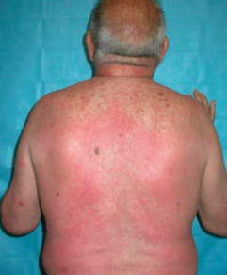
Κλινική εικόνα – Οξεία Διάμεση Νεφρίτιδα
Εξωνεφρικές εκδηλώσεις
Αντίδραση υπερευαισθησίας (τυπικά στη μεθικιλίνη)
Πυρετική κίνηση (< 38^{ο} C)
Κηλιδοβλατιδώδες εξάνθημα
Αρθραλγίες
Ηωσινοφιλία
Αυξημένα επίπεδα IgE στον ορό
Όλες οι εκδηλώσεις σε λιγότερο από 10% των ασθενών
Praga M et al. Kidney Int (2010) 77, 956–961

Slide 11
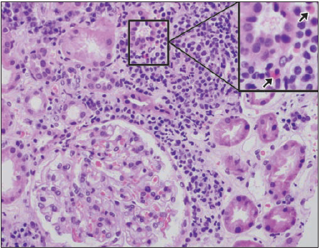
Ιστοπαθολογική εικόνα
Φυσιολογικά σπειράματα
Διήθηση του διάμεσου χώρου, από Τ-λεμφοκύτταρα, μονοκύτταρα-μακροφάγα, πλασματοκύτταρα, ηωσινόφιλα.
Διάμεσο οίδημα με διαχωρισμό των σωληναρίων

Slide 12
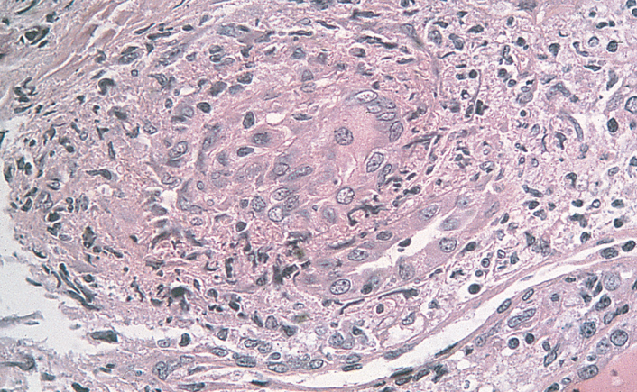
Ιστοπαθολογική εικόνα
Ουδετεροφιλικά κοκκιώματα
Σε περιπτώσεις ΟΔΝ από φάρμακα, λοιμώξεις, σαρκοείδωση και συν. Sjögren.
Joss N et al. Clin J Am Soc Nephrol. 2007;2:222–30.

Slide 13
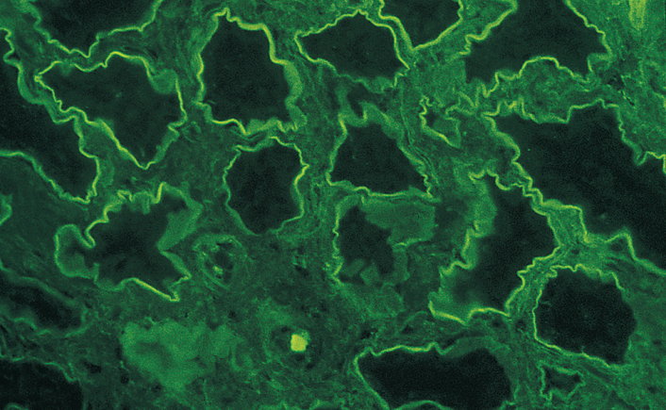
Ιστοπαθολογική εικόνα
Ανοσοφθορισμός
Συνήθως αρνητικός για εναποθέσεις ανοσοσφαιρινών
Παρουσία IgG στην TBM σε ΟΔΝ από ΜΣΑΦ, μεθικιλίνη

Slide 14
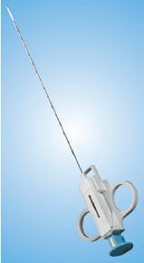
Διάγνωση – Οξεία Διάμεση Νεφρίτιδα
Gold standard: Βιοψία νεφρού
Υποβοηθητικές άλλες εξετάσεις
Παρουσία ηωσινοφίλων στα ούρα
Χρώση Hansel
Θετικό όταν
> 1% των λευκών είναι ηωσινόφιλα
Μικρή ευαισθησία (67%)
Ειδικότητα 87%
Σπινθηρογράφημα με γάλλιο 67
Αυξημένη πρόσληψη σε ΟΔΝ
Χωρίς ειδικότητα (θετικό σε πυελονεφρίτιδα, ΣΝ, όγκους)
Linton AL et al. Clin Nephrol. 1985;24:84-87.

Slide 15
Φυσική πορεία – Οξεία Διάμεση Νεφρίτιδα
Μεθικιλίνη
Βελτίωση της νεφρικής λειτουργίας σε φυσιολογικά επίπεδα στο 90%
Μέση διάρκεια για πλήρη ύφεση: 1,5 μήνες
Βελτίωση της νεφρικής λειτουργίας σε φυσιολογικά επίπεδα μόνο στο 50 – 60% των ασθενών
Επιδεινωμένη νεφρική λειτουργία για εβδομάδες
Διάρκεια Οξείας Νεφρικής Βλάβης
Έκταση της ίνωσης του διάμεσου χώρου
Άλλα φάρμακα
Προγνωστικοί δείκτες
Gonzalez E et al. Kidney Int. 2008;73:940-946.

Slide 16
Ειδικές περιπτώσεις
ΜΣΑΦ
Σχετίζεται με τη χορήγηση όλων των ΜΣΑΦ και των εκλεκτικών αποκλειστών των COX-2 υποδοχέων
Συνήθως
άτομα > 50 ετών
Μετά από μακροχρόνια χορήγηση χωρίς όμως χρονικό περιορισμό
Εξωνεφρικές εκδηλώσεις < 10%
ΔΔ από αιμοδυναμικά σχετιζόμενη ΟΝΒ, νέκρωση νεφρικών θηλών, ΜΣΑΦ σχετιζόμενη ΜΝ
Νεφρωσικό σύνδρομο
Cupta M et al. BMJ Case Rep. 2013:15;2013.

Slide 17
Ειδικές περιπτώσεις
PPI’s (πραζόλες)
Ιδιοσυγκρασιακή αντίδραση υπερευαισθησίας που δεν σχετίζεται με το χρόνο έκθεσης και τη δόση
Μη ειδικά συμπτώματα
60% άσηπτη πυουρία – 10% ηωσινοφιλουρία
<10% πυρετό – εξάνθημα – ηωσινοφιλουρία
Σε γυναίκες (1,5:1) και άτομα μεγαλύτερης ηλικίας συχνότερα
Καλή πρόγνωση με πλήρη ύφεση
Ricketson J et al. CMAJ • MARCH 3, 2009 • 180(5)
Sierra F et al. Aliment Pharmacol Ther 26, 545–553

Slide 18
Ειδικές περιπτώσεις
Αλοπουρινόλη
Εμφανίζεται πιο συχνά σε ασθενείς με ΧΝΝ
Συνοδεύεται από
Εξάνθημα
Διαταραχές ηπατική βιοχημείας
Σπάνια με συν. Stevens – Johnson
Οφείλεται
Ελαττωμένη απέκκριση της οξυπουρινόλης
Καθίζηση μικροκρυστάλλων αλοπουρινόλης
Rossert J. Kidney Int. 2001;60:804-817.

Slide 19
Ειδικές περιπτώσεις
Λοιμώδη αίτια
Βακτήρια | Ιοί | Παράσιτα | Άλλα
Βρουκέλλα E. Coli Λεγιονέλλα Λεπτόσπειρα Μυκοβακτηρίδιο Σταφυλόκοκκος Στρεπτόκοκκος | Αδενοϊοί CMV EBV HAV HBV HSV Hantavirus | Τοξόπλασμα Λεϊσμάνια | Χλαμύδια Μυκόπλασμα
Μείωση της επίπτωσής τους λόγω χρήσης αντιβιοτικών
ΟΔΝ ανοσολογικής αρχής, απουσία διήθησης του νεφρικού ιστού από το λοιμογόνο παράγοντα
Ύφεση της νόσου με την αντιμετώπιση του αιτίου
Raghavan R et al. Clin Nephrol. 2014;82(3):149-62

Slide 20
Ειδικές περιπτώσεις
Λοιμώδη αίτια – Hantavirus
Τα τρωκτικά αποτελούν το reservoir του ιού
Μεταδίδεται μέσω της αεροφόρου οδού
Συμπτώματα περιλαμβάνουν
Πυρετό, κεφαλαλγία
Κοιλιακό άλγος, ναυτία, έμετο
Θρομβοπενία με αιμορραγικές επιπλοκές
ΟΝΒ με συνοδό αιματουρία και πρωτεϊνουρία (καλή πρόγνωση)
Βιοψία: φλεγμονώδης διήθηση του διάμεσου χώρου (κυρίως μυελού) με αιμορραγικές εστίες
Krautkramer E et al. Kidney Int. 2012;83:23-27.

Slide 21
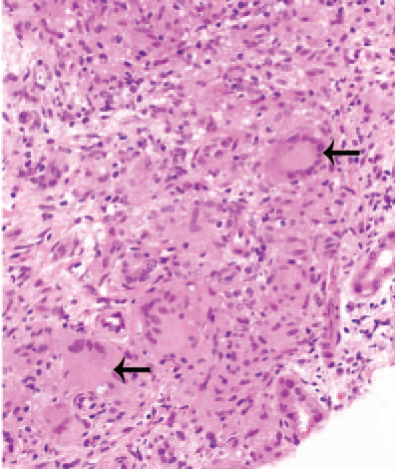
Ειδικές περιπτώσεις
Συστηματικές παθήσεις – Σαρκοείδωση
Επιδείνωση νεφρικής λειτουργίας λόγω
Υπερασβεστιαιμίας – υπερασβεστιουρίας
Κοκκιωματώδης Οξεία Διάμεση Νεφρίτιδα
ΟΝΒ - ήπια πρωτεϊνουρία και άσηπτη πυουρία
Συνοδός παρατραχειακή λεμφαδενοπάθεια και συμμετοχή από τους πνεύμονες (> 50%)
Joss N et al. Clin J Am Soc Nephrol 2: 222–230, 2007

Slide 22
Ειδικές περιπτώσεις
Συστηματικές παθήσεις – IgG4
Διαγνωστικά κριτήρια IgG4 Διάμεσης Νεφρίτιδας
Ιστοπαθολογικά | Διήθηση διάμεσου χώρου με > 10 πλασματοκύτταρα θετικά στην IgG4 Παρουσία ανοσοσυμπλεγμάτων στη βασική σωληναριακή μεμβράνη
Ακτινολογικά | Αυξημένο μέγεθος νεφρών Διάχυτα μικρά περιφερικά οζίδια
Ορολογικά | Αυξημένα επίπεδα IgG4 ή ολικής IgG στον ορό
Πολυοργανική συμμετοχή | Αυτοάνοση παγκρεατίτιδα, σκληρυντική χολαγγειίτιδα, σιαλαδενίτιδα, οπισθοπεριτοναϊκή ίνωση, φλεγμονώδες αορτικό ανεύρυσμα
Raissian Y et al. J Am Soc Nephrol. 2011;22:1343-1352.

Slide 23
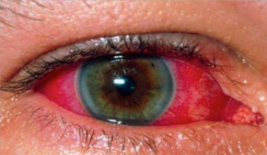
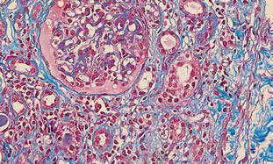
Ειδικές περιπτώσεις
συν. TINU (Tubulointerstitial Nephritis Uveitis)
Συνήθως σε εφήβους αλλά και σε ενήλικες
Συμπτώματα περιλαμβάνουν
Διαταραχές όρασης
Οφθαλμικό άλγος
Πυρετός, αδυναμία, μυαλγίες
Πρόγνωση
Παιδιά: Πλήρης ύφεση της νόσου με ή χωρίς αγωγή
Ενήλικες: Πιθανή εξέλιξη της νόσου σε ΧΝΝ και χρήζει αγωγής με κορτικοστεροειδή
Matsumoto K et al. Am J Case Rep 2015; 16:119-123

Slide 24
Θεραπεία – Οξεία Διάμεση Νεφρίτιδα
Διακοπή χορήγησης της φαρμακευτικής ουσίας που σχετίζεται με την εμφάνιση ΟΔΝ
Χορήγηση κορτικοστεροειδών
Σε επιβεβαιωμένες με βιοψία περιπτώσεις ΟΔΝ
Σε ασθενείς με βαριά ΟΝΒ
Σε ασθενείς χωρίς βελτίωση της νεφρικής τους λειτουργίας 1 εβδομάδα μετά τη διακοπή του φαρμάκου που σχετίζεται με την εμφάνιση της νόσου
Δόση 1 mg/kg/d (max 60 mg/d) πρεδνιζόνης για 2 εβδομάδες και tapering έως συνολικά 4-6 εβδομάδες
Πότε χορηγούνται κορτικοστεροειδή
Gonzαlez E et al. Kidney Int. 2008;73:940-946.

Slide 25
Οξεία Διάμεση Νεφρίτιδα – Κύρια σημεία
Η Οξεία Διάμεση Νεφρίτιδα πρέπει να τίθεται πάντα στη ΔΔ σε περιπτώσεις ΟΝΒ όταν έχουν αποκλειστεί τα προνεφρικά και μετανεφρικά αίτια
Τα αίτια περιλαμβάνουν κυρίως φάρμακα (ΜΣΑΦ, αντιμικροβιακά), λοιμώξεις και συστηματικές νόσους
Η θεραπεία έχει ως στόχο την αφαίρεση του εκλυτικού παράγοντα και την αντιμετώπιση της συστηματικής νόσου
Η χορήγηση κορτ/ειδών έχει θέση σε περιπτώσεις που δεν ανταποκρίνονται
Praga M et al. Nephrol Dial Transplant (2015) 30: 1472–1479

Slide 26
Διαμεσοσωληναριακές νόσοι
Οξεία Διάμεση Νεφρίτιδα
Χρόνια Διάμεση Νεφρίτιδα
Επιδημιολογία
Παθογένεια
Αίτια
Κλινική εικόνα – Ιστοπαθολογία
Ειδικές περιπτώσεις
Θεραπεία

Slide 27
Επιδημιολογία – Χρόνια Διάμεση Νεφρίτιδα
Η πρωτοπαθής Χρόνια Διάμεση Νεφρίτιδα (ΧΔΝ) δεν αποτελεί συχνή αιτία ΧΝΝ
Ο επιπολασμός της ΧΔΝ ποικίλει ευρέως. Πιο συχνή εμφάνιση στη Σκωτία και σπάνια στις ΗΠΑ (3-4%)
Η διακύμανση αυτή οφείλεται στη διαφορετική έκθεση σε παράγοντες κινδύνου (τοξίνες – φάρμακα)
Rastegar A et al. Kidney Int.1998 Aug;54(2):313-27.

Slide 28
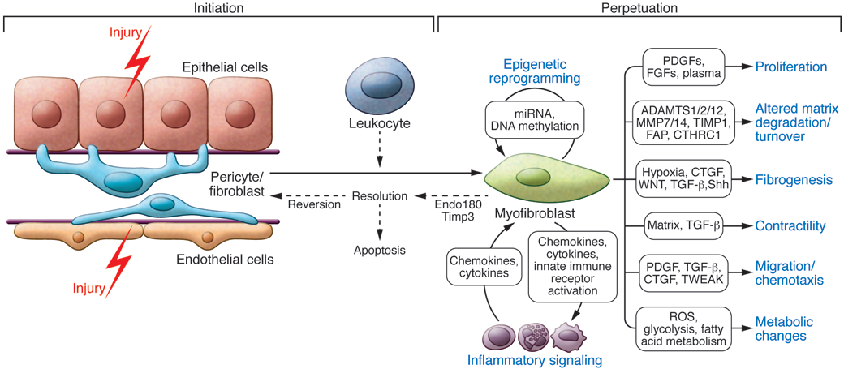
Παθογένεια – Χρόνια Διάμεση Νεφρίτιδα
Τελικό αποτέλεσμα η παραγωγή ECM
Duffield JS. J Clin Invest. 2014;124(6):2299–2306

Slide 29
Αίτια – Χρόνια Διάμεση Νεφρίτιδα
Κύριες αιτίες ΧΔΝ
Φάρμακα – τοξίνες (λίθιο, CNI’s, αριστολοχικό οξύ) | Νεφροπάθεια από αναλγητικά
Μεταβολικά αίτια (υπερουριχαιμία, υπερασβεστιαιμία, υποκαλιαιμία) | Κληρονομικές νόσοι (AD-PKD, AR-PKD, νεφρονόφθιση, μυελοματώδης κυστ. ν.)
Βαρέα μέταλλα (μόλυβδος, κάδμιο, Au, Hg) | Λοιμώξεις (χρόνια πυελονεφρίτιδα, ξανθοκοκκιωματώδης πυελονεφρίτιδα)
Ακτινοβολία | Χρόνια νεφρική απόφραξη
Συστηματικές παθήσεις (ΣΕΛ, σαρκοείδωση, αγγειίτιδες)
Αθηροσκληρυντική νεφρική νόσος
Π. μυέλωμα, λέμφωμα, LCDD, δρεπανοκυτταρική αναιμία
Braden GL et al. Am J Kidney Dis. 2005;3:560-572.

Slide 30
Κλινική εικόνα – Χρόνια Διάμεση Νεφρίτιδα
Νεφρική συμμετοχή
Αργή μείωση του eGFR
Πρώιμη εμφάνιση αναιμίας
Γενική ούρων
Άσηπτη πυουρία (τυπικά)
Λευκοκυτταρικοί κύλινδροι σπάνια
Αιματουρία σπάνια
Αυξημένη ηχογένεια του φλοιού
U/S έλεγχος νεφρών
Braden GL et al. Am J Kidney Dis. 2005;3:560-572.

Slide 31
Κλινική εικόνα – Χρόνια Διάμεση Νεφρίτιδα
Νεφρική συμμετοχή
Πρωτεϊνουρία < 1g/24h
Σωληναριακής προέλευσης (β2-μικροσφαιρίνη)
Εγγύς ή άπω σωληναριακή βλάβη
Αμινοξουρία, φωσφατουρία, RTA II, συν. Fanconi
RTA IV
Διαταραχές συμπυκνωτικής ικανότητας
Πολυουρία – νυκτουρία
Νεφροπάθεια με απώλεια άλατος
Braden GL et al. Am J Kidney Dis. 2005;3:560-572.

Slide 32
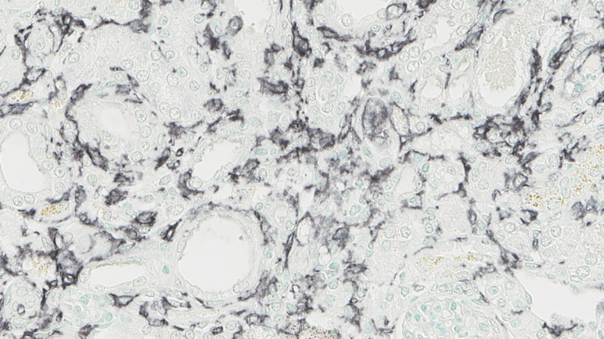
Ιστοπαθολογική εικόνα
Διήθηση του διάμεσου χώρου από μονοκύτταρα-μακροφάγα, Τ-λεμφοκύτταρα και σπάνια από πλασματοκύτταρα, ουδετερόφιλα
Papasotiriou M et al. Nephrol Dial Trans. 2015;30(7):1112-21

Slide 33
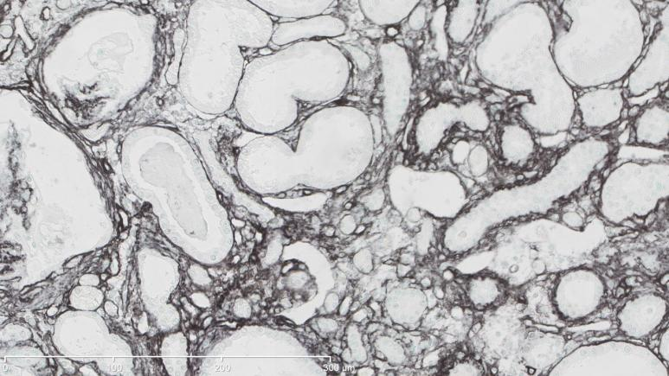
Ιστοπαθολογική εικόνα
COL I
Διάμεση ίνωση και συσσώρευση κολλαγόνου (Ι, ΙΙΙ)
Διάταση των σωληναρίων και ατροφία
Θυρεοειδοποίηση του νεφρικού ιστού (άμορφο υλικό εντός των διατεταμένων σωληναρίων)
Papasotiriou M et al. Nephrol Dial Trans. 2015;30(7):1112-21

Slide 34
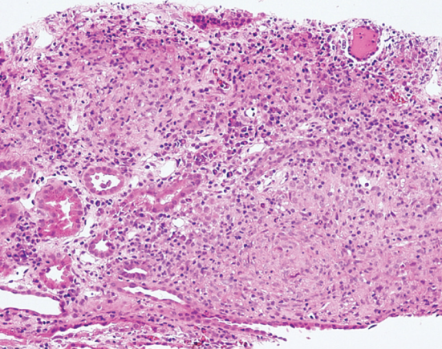
Ιστοπαθολογική εικόνα
Πιο σπάνια μπορεί να σχηματιστούν κοκκιώματα
Σαρκοείδωση (τυπικά), μυκοβακτηρίδια, μύκητες βακτήρια
Berliner AR et al. Am J Kidney Dis. 2006 Nov;48(5):856-70.

Slide 35
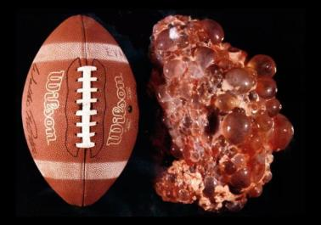
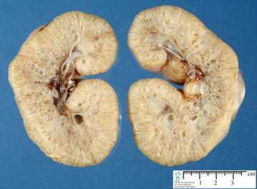
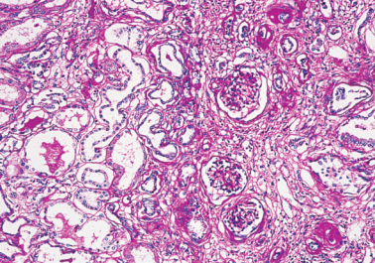
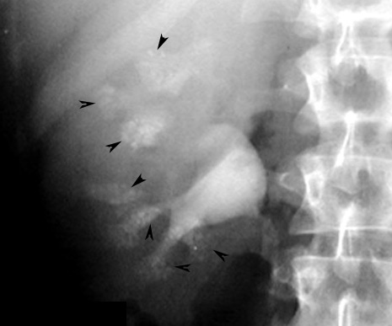
Ειδικές περιπτώσεις
ΧΔΝ σχετιζόμενη με Κληρονομικές νόσους
AD-PKD
AR-PKD
jessfleming.wordpress.com/polycystic-kidney-disease/
http://www.humpath.com/spip.php?article4903
Νεφρονόφθιση
Medullary sponge kidney
Σχετίζεται
Συν
meddean.luc.edu/lumen/meded/radio/curriculum/harrisons/gu/Kidney_stone7.htm
Comprehensive Clinical Nephrology

Slide 36
Ειδικές περιπτώσεις
Υπερουριχαιμία
Η υπερουριχαιμία αποτελεί ανεξάρτητο παράγοντα κινδύνου για την ανάπτυξη XNN
Εναπόθεση κρυστάλλων ουρικού στο μυελό
Ενεργοποίηση του RAS και αύξηση του οξειδωτικού στρες
Αρτηριακή υπέρταση
Ήπια πρωτεϊνουρία
Ανενεργό ίζημα ούρων – διατ. συμπυκνωτικής ικαν.
Δυσανάλογα αυξημένο ουρικό οξύ στον ορό
Παθογένεια
Κλινική εικόνα
Johnson RJ et al. Nephrol Dial Transplant. 2013;28:2221-2228.

Slide 37
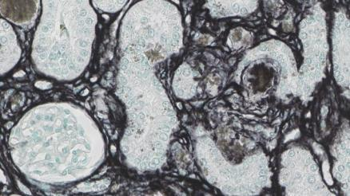
Ειδικές περιπτώσεις
Υπερουριχαιμία – Ιστοπαθολογία
Ιστολ. βλάβες > 90% των ασθενών με χρόνια ουρικό
Κρύσταλλοι ουρικού στο διάμεσο χώρο και σωληνάρια
Χορήγηση Αλοπουρινόλης (έναρξη 100 mg/d)
Διατήρηση eGFR – μείωση του καρδιαγγειακού κινδύνου
Θεραπεία
Kanji et al. BMC Nephrology (2015) 16:58

Slide 38
Ειδικές περιπτώσεις
Υποκαλιαιμική Νεφροπάθεια
Σε μακροχρόνια υποκαλιαιμία
Βλάβες (αναστρέψιμες) εμφανίζονται ήδη στον 1^{ο} μήνα
Υποκαλιαιμία νεφρική αγγειοσύσπαση ισχαιμία
Ενδοκυττάρια οξέωση κυτταρικός πολ/σμός κύστεις
Αμμωνία ενεργοποίηση συμπληρώματος ίνωση
Διαταραχές συμπυκνωτικής ικανότητας
Πολυουρία – Νυκτουρία
Πολυδιψία
Μειωμένη έκφραση της AQP-2
Παθογένεια
Κλινικές εκδηλώσεις
Suga SI et al. Am J Physiol Renal Physiol 281: 620–29, 2001.

Slide 39
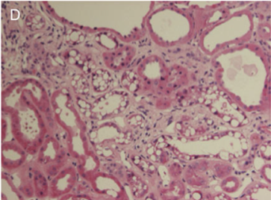
Ειδικές περιπτώσεις
Υποκαλιαιμική Νεφροπάθεια – Ιστοπαθολογία
Κενοτόπια – κυστίδια στα νεφρικά σωληνάρια
Σωληναριακή ατροφία – διάμεση ίνωση
Χορήγηση συμπληρωμάτων καλίου
Θεραπεία
Elitok S et al. Clin Kidney J. 2016; 9:,4. 543–546

Slide 40
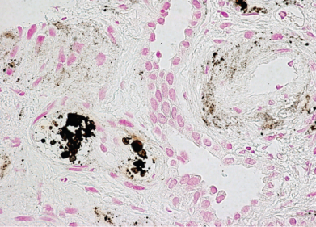
Ειδικές περιπτώσεις
Υπερασβεστιαιμία
Η μακροχρόνια υπερασβεστιαιμία οδηγεί σε
Εναποθέσεις Ca στο διάμεσο χώρο
Εναποθέσεις Ca στα σωληνάρια
Μονοκυτταρική διήθηση και σωληναριακή νέκρωση
Ιστοπαθολογία
Berliner AR et al. Am J Kidney Dis. 2006 ;48(5):856-70.

Slide 41
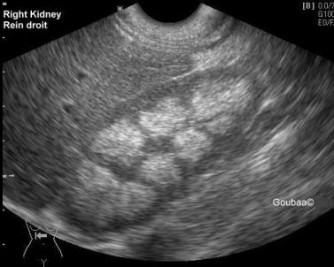
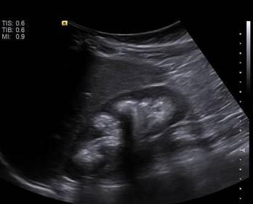
Ειδικές περιπτώσεις
Υπερασβεστιαιμία – Κλινική εικόνα
Διαταραχές της συμπυκνωτικής ικανότητας
Ανεπαρκής ανταπόκριση στη βαζοπρεσίνη (α. διαβήτης)
Πολυουρία – πολυδυψία
U/S
Berliner AR et al. Am J Kidney Dis. 2006 ;48(5):856-70.

Slide 42
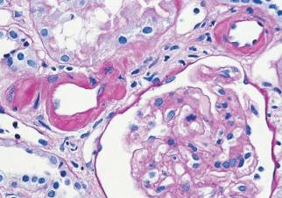
Ειδικές περιπτώσεις
Αναστολείς καλσινευρίνης
Οξεία και χρόνια τοξικότητα
Η παθογένεια σχετίζεται με την αγγειοσύσπαση που επάγουν οι CNI’s
Ιστοπαθολογικά χαρακτηρίζεται από κατά τόπους διάμεση ίνωση με ταινιοειδή μορφή, σωληναριακή ατροφία και υαλίνωση των προσαγωγών αρτηριδίων
Liptak P et al. Nat Clin Pract Nephrol. 2006 ;2(7):398-404

Slide 43
Ειδικές περιπτώσεις
Νεφροπάθεια από αναλγητικά
Σχετίζεται με τη χορήγηση συνδυασμού φαινακετίνης-ασπιρίνης και καφεΐνης
Ουσιαστικά δεν εμφανίζονται νέα περιστατικά
Δεν προκαλείται από τη λήψη ασπιρίνης – ΜΣΑΦ
Παθογένεια
Τοξική συγκέντρωση μεταβολιτών της φαινακετίνης
Μυελική υποξία (αναστολή σύνθεσης PG’s)
Ισχαιμία μυελικής μοίρας
Νέκρωση νεφρικών θηλών
Σωληναριακή ατροφία
Διάμεση ίνωση
Ουροθηλιακές νεοπλασίες
van der Woude FJ et al. BMC Nephrol. 2007;8:15.

Slide 44
Ειδικές περιπτώσεις
Νεφροπάθεια από χορήγηση Λιθίου
Συσσώρευση Li στα επιθηλιακά κύτταρα των αθροιστικών σωληναρίων
Μικροκυστίδια στο άπω εσπειραμένο σωληνάριο
Πρόκληση Νεφρογενή Άποιου Διαβήτη
Μείωση της έκφρασης των ακουαπορινών-2
Υπερασβεστιαιμία – Λευκωματουρία
Μείωση της χορηγούμενης δόσης (άπαξ ημερησίως)
Χορήγηση Αμιλορίδης – Αποτροπή αφυδάτωσης
Ιστοπαθολογικά
Κλινική εικόνα
Θεραπεία
Presne C et al. Kidney Int. 2003;64:585-592.

Slide 45
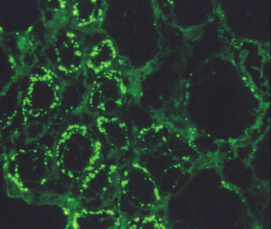
Ειδικές περιπτώσεις
Σύνδρομο Sjögren - ΣΕΛ
Χρόνια διάμεση νεφρίτιδα
Διήθηση του διάμεσου χώρου από λεμφοκύτταρα και πλασματοκύτταρα
Κοκκιώδης εναπόθεση IgG και C3 κατά μήκος της ΤΒΜ
Σωλ. δυσλειτουργία – συν. Fanconi – Άπω RTA (I)
Η χορήγηση κορτικοστεροειδών έχει θέση
Κλινική εικόνα
Ali A et al. J Nephropathology. 2013; 2(1): 75-80
Francois H eta al. Nat Rev Nephrol. 2016;12(2):82-93.

Slide 46
Ειδικές περιπτώσεις – Βαρέα μέταλλα
Νεφροπάθεια σχετιζόμενη με Μόλυβδο (Pb)
Οξεία δηλητηρίαση από Μόλυβδο
Αιμολυτική αναιμία – περιφ. Νευροπάθεια – εγκεφαλοπάθεια
Εγγύς σωλ. Βλάβη Συν. Fanconi
Χρόνια έκθεση στο Μόλυβδο
Ενδοπυρηνικά έγκλειστα που περιέχουν σύμπλοκα Pb στα ΕΣΑ
Συσσώρευση Pb στα ΕΣΑ
Υπερουριχαιμία
Αγγειακές βλάβες
Σωληναριακή ατροφία
Διάμεση ίνωση
Χωρίς φλεγμονώδη διήθηση
Πάχυνση μέσου χιτώνα αρτηριολίων
Αρτ. Υπέρταση
Αυξημένη απέκκριση Pb στα ούρα
Χορήγηση CaNa₂ EDTA
Lin JL et al. Arch Intern Med. 2001 22;161(2):264-71

Slide 47
Θεραπεία – Χρόνια Διάμεση Νεφρίτιδα
Γενικά μέτρα
Διακοπή έκθεσης στον αιτιολογικό παράγοντα (φάρμακα, β. μέταλλα, τοξίνες)
Θεραπεία λοιμώξεων
Έλεγχος αρτηριακής πίεσης – χορήγηση α-ΜΕΑ/ARB
Χορήγηση κορτικοστεροειδών σε ειδικές περιπτώσεις
Φαρμακευτική αγωγή
Gonzalez E et al. Kidney Int. 2008;73:940-946.

Slide 48
Συνοπτικά
Συστηματικές παθήσεις
Φάρμακα Τοξίνες
Λοιμώξεις
Μεταβολικά αίτια
Νεφροπάθεια από αναλγητικά
Χρόνια Διάμεση Νεφρίτιδα
Βαρέα μέταλλα
Χρόνια νεφρική απόφραξη
Κληρονομικές νόσοι
Σπειραματικές νόσοι
Διαταραχές συμπυκνωτικής ικανότητας – σωλ. πρωτεϊνουρία
Διάμεση ίνωση – Σωληναριακή ατροφία
Θεραπεία μη ειδική (α-ΜΕΑ/ARB, αντιμετώπιση αιτίας)

